Slide 1
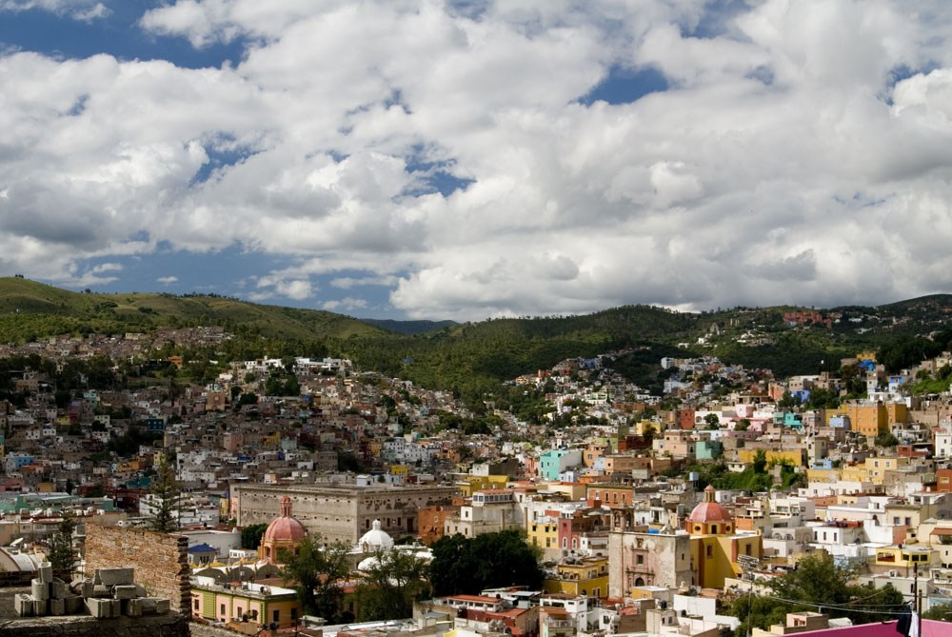
Цікаві факти про Мексику

Slide 2
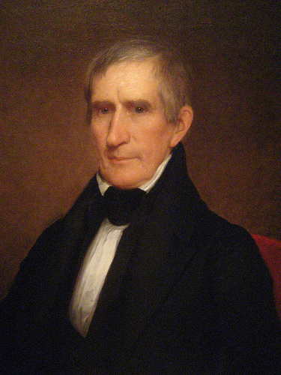
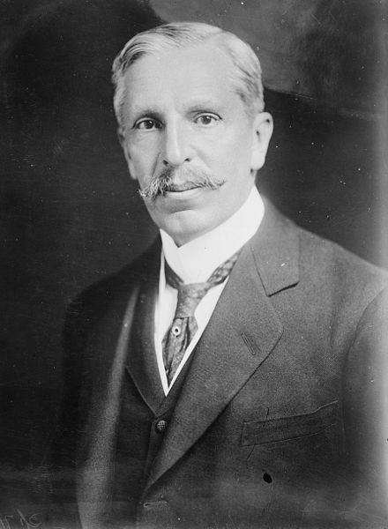
Найкоротше президентство в світі
Вільям Генрі Гаріссон був 9- м президентом Сполучених Штатів Америки , і чий термін правління був найкоротшим в історії США . Він помер від пневмонії в офісі на 32- му дні свого президентства. Але в тривалості свого правління Гаріссон сильно поступається тридцять четвертому президенту Мексики Педро Ласкураіну , який правив країною кілька годин.

Slide 3
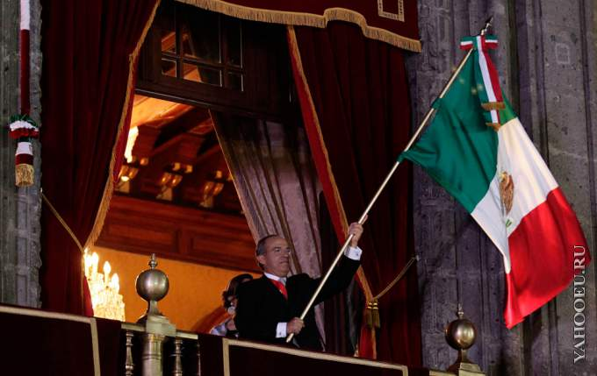
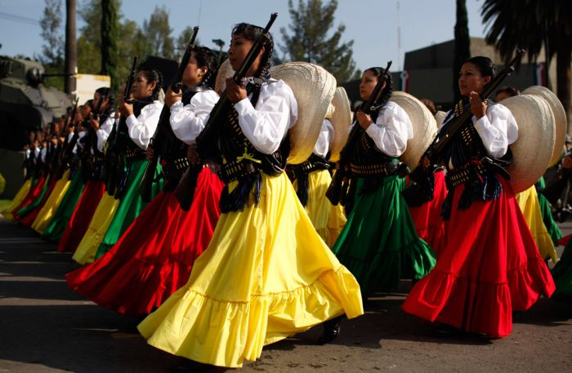
Свято 5 травня – це не те , що всі думають
Багато хто думає , що 5 травня в Мексиці ( Cinco de Mayo ) відзначають як день незалежності. Однак , Cinco de Mayo насправді шанує перемогу в битві проти французької окупації. День незалежності Мексики абсолютно окреме свято , який мексиканці відзначають 16 вересня.

Slide 4
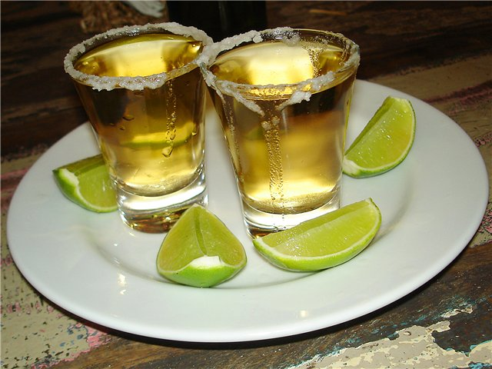
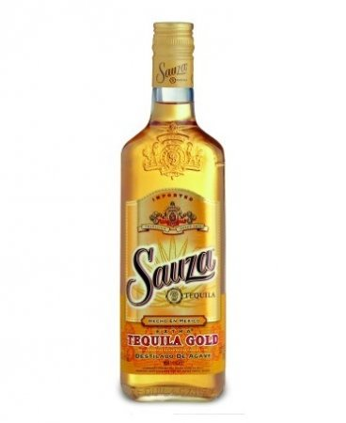
Текіла : культурна ікона
Текіла – національний напій Мексики , який роблять з блакитної агави. Із зростанням популярності цього напою в усьому світі Мексика намагається зберігати контроль з виробництва текіли і стверджує , що це « географічно залежний продукт», який знаходиться під захистом закону про інтелектуальну власність. Однак , здається , скоро й інші країни зможуть виробляти текілу , зокрема , Китай , де також є регіони схожі з клімату та грунті на мексиканські .
Один з найпоширеніших міфів про текілу , що в пляшці повинен бути черв’як. Але в цьому випадку , багато хто плутає текілу з мескалем : у текілу не прийнято додавати черв’яків , вони додаються тільки в меськаль , алкогольний напій , який також робиться з блакитної агави.

Slide 5
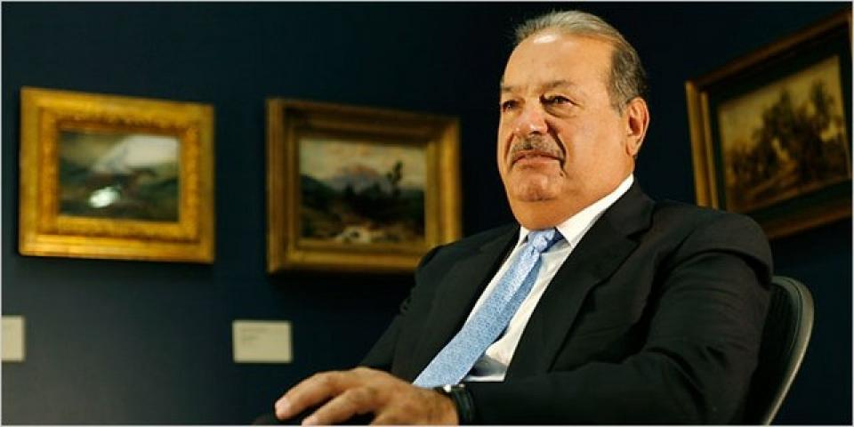
Карлос Слім : найбагатша людина в світі
73- річний Карлос Слім Елу великі з п’яти останніх років вважається найбагатшою людиною на землі з капіталом близько 70 мільярдів доларів.
Геніальний брокер Слім вже до середини свого третього десятка став мультимільйонером .Більшість його доходів пов’язане з телекомунікаційною компанією « América Móvi » , яку він заснував до 2000 року . Мексиканська індустрія телекомунікації у великій мірі розрегульований , і в багатьох місцях Латинської Америки і Карибського басейну « América Móvil » є єдиним вибором.

Slide 6
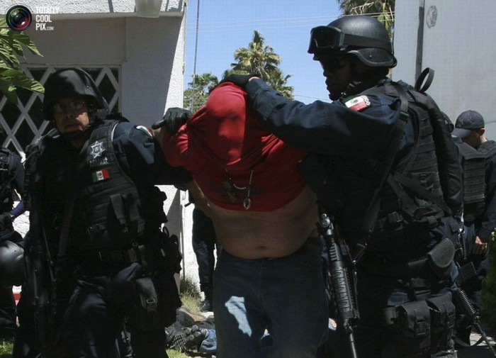
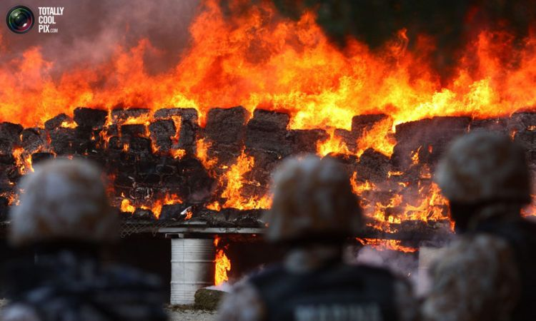
Ситуація з наркоторгівлею гірше , ніж багато хто думає
У Мексиці постійно відбуваються збройні конфлікти між ворогуючими наркокарателями , урядовими військами і поліцією. За період з кінця 2006 по 2011 жертвами цих конфліктів стали більш 47500 чоловік.

Slide 7
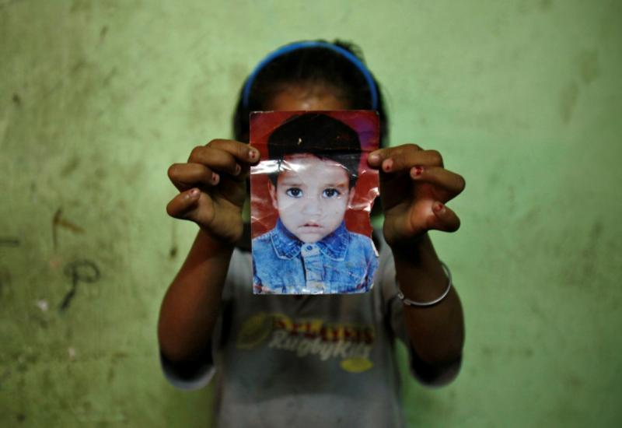
Велика кількість викрадень дітей
Найбільша кількість прибутку мексиканські наркокартелі витягують з торгівлі , але також останнім часом збільшилася і кількість викрадень дітей з метою викупу.
Прецеденти досягають деколи небаченого жаху : десяток молодих людей у ​​травні цього року був викрадений прямо з бару в Мехіко. Багато викрадення спрямовані на туристів , або тих , за кого зможуть заплатити викуп. За статистикою за останні шість років у Мексиці пропало 26 тисяч людей.Зараз боротьба з викраденнями переросла в якийсь бізнес – забезпечення безпеки і захисту від можливих нападів надають різні наймані служби охорони.

Slide 8
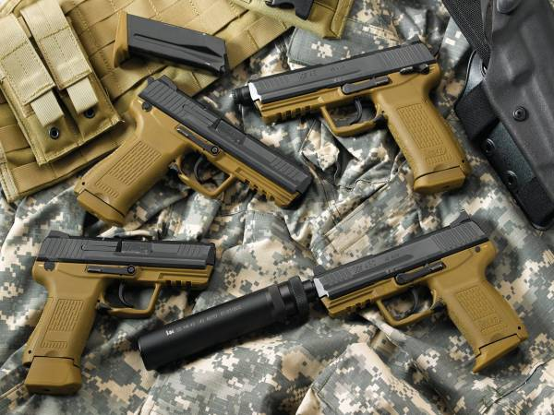
Жорсткі закони про зберігання зброї
Враховуючи все вищесказане , може здатися , що в Мексиці також активно присутній торгівля зброєю – нібито збройові магазини знаходяться буквально на кожному розі. Однак у Мексиці найсуворіші закони щодо вогнепальної зброї. У країні лише одні магазин , який продає – знаходиться він в Мехіко і контролюється військовими. Щоб купити зброю , громадянин повинен надати рекомендації і бути готовим до того , що буде детально вивчено його минуле , у нього візьмуть відбитки пальців і сфотографують , тобто складуть на людину повне досьє. І тільки після цього йому видадуть дозвіл на покупку тільки однієї рушниці і однієї коробки патронів .
Чорний ринок в Мексиці в значній мірі годується від процвітаючою торгівлі зброєю у Сполучених Штатах.

Slide 9
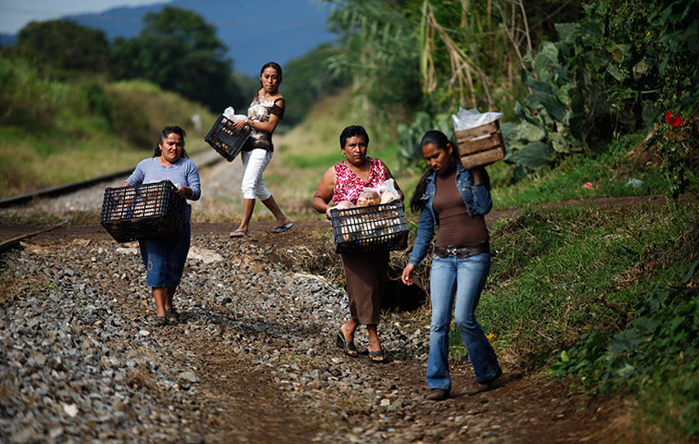
Зниження нелегальної імміграції
Щороку з початку сторіччя більше ніж півмільйона нелегальних мексиканських іммігрантів перетинали кордон США . Їх кількість все збільшувалась , а шлях ставав все небезпечніше. На кордонах присутні картелі контрабандистів , які встановлюють , а часом і збільшують на рівному місці вдвічі , вартість в’їзду до Сполучених Штатів. Крім того , закони про іммігрантів у Мексиці дуже жорсткі , що робить життя цих людей в країні практично неможливою – роботу знайти дуже складно і депортації звичайна справа.
Але за останні роки життєві умови в Мексиці трохи покращилися. Невеликі сім’ї та доступ до освіти зменшили нерівність в країні , а такі звичайні людські потреби як електрика, вода і прибирання сміття змінили якість життя людей навіть на найвіддаленіших територіях.

Slide 10
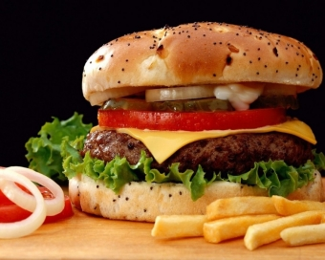
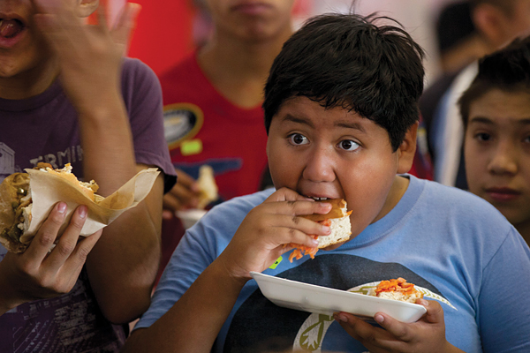
Ожиріння
На сьогоднішній день за статистикою Мексика займає друге місце після Сполучених Штатів з катастрофічним показниками зростаючого ожиріння в країні. Це парадоксально , так як Мексика – країна , яка страждала від голоду. У 1989 році менше ніж 10 % підлітків мали проблеми з надлишковою вагою , але за останні 15 років з моменту появи великої кількості ресторанів швидкої їжі норма сильно підвищилася . Після того , як Coca Cola стала більш доступною , ніж проста вода , мексиканці п’є її навіть більше і частіше ніж американці. Сьогодні 70% всього населення Мексики мають проблеми з вагою , і ця цифра зростає з кожним днем. Діабет став основною причиною більшості смерті в країні , забираючи до 70000 життів щороку.

Slide 11
Кінець
Дякую за увагу!

